Slide 1
Análisis Integral de la Empresa
Presentación para la Junta de Accionistas

Slide 2
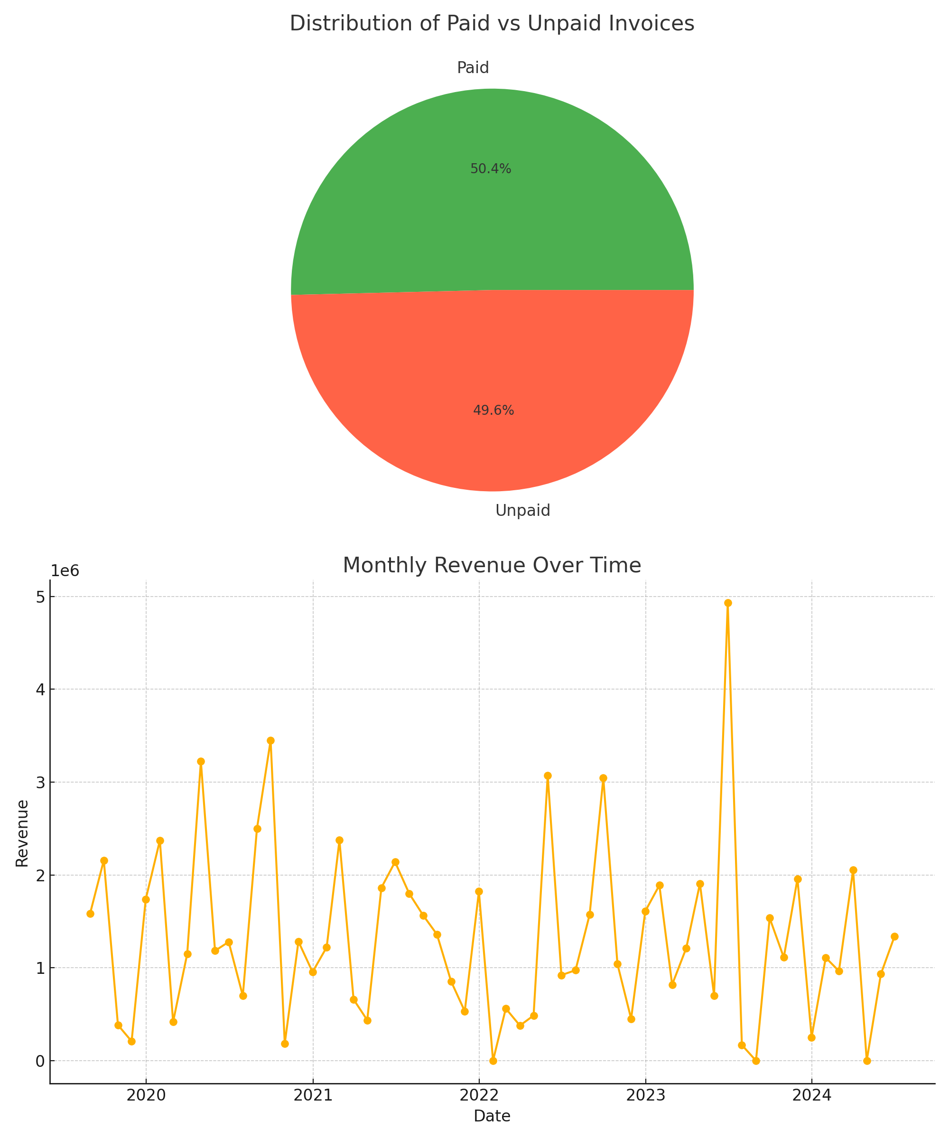
Análisis Financiero
Total Facturado: 78402191.12645504
Facturas Pagadas: 39506197.818705894
Facturas No Pagadas: 38895993.307749145

Slide 3
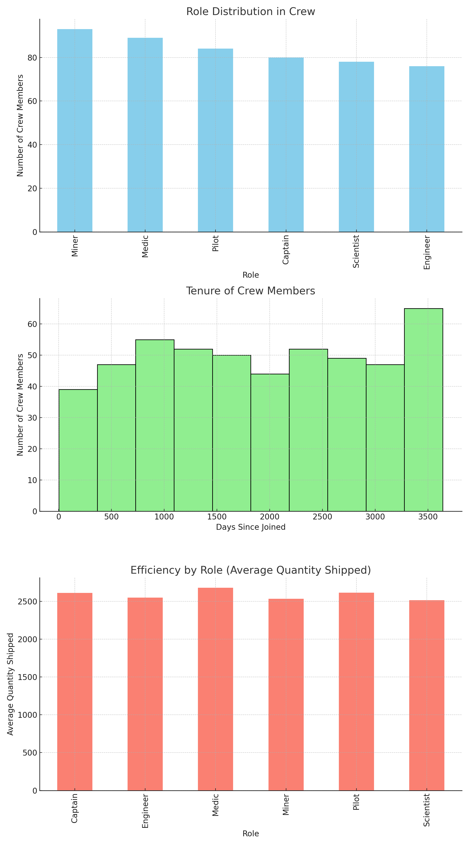
Análisis de la Tripulación

Slide 4
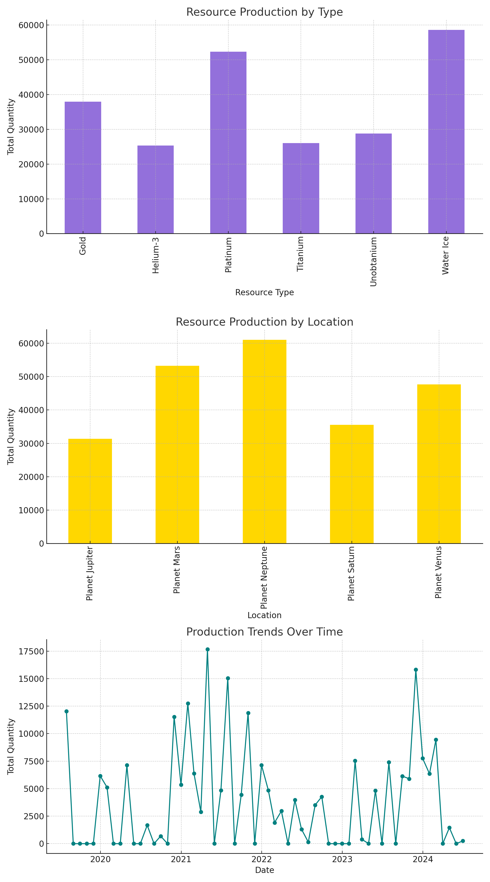
Análisis de Recursos

Slide 5
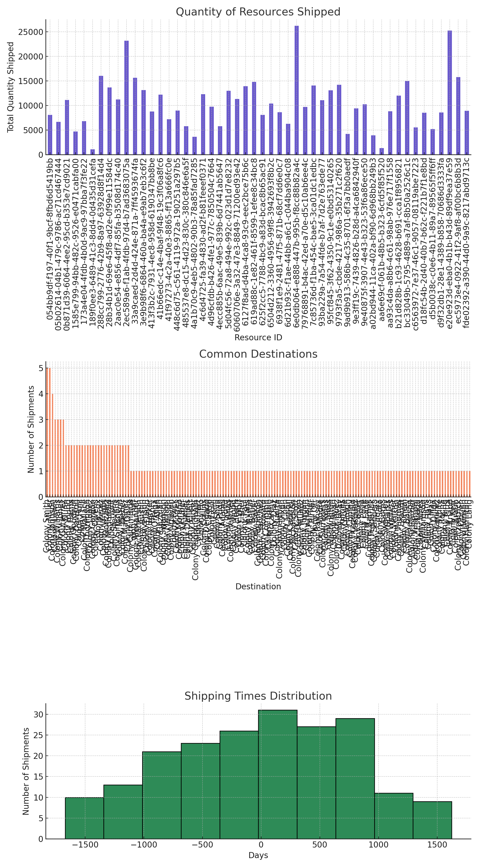
Análisis de Envíos

Slide 6
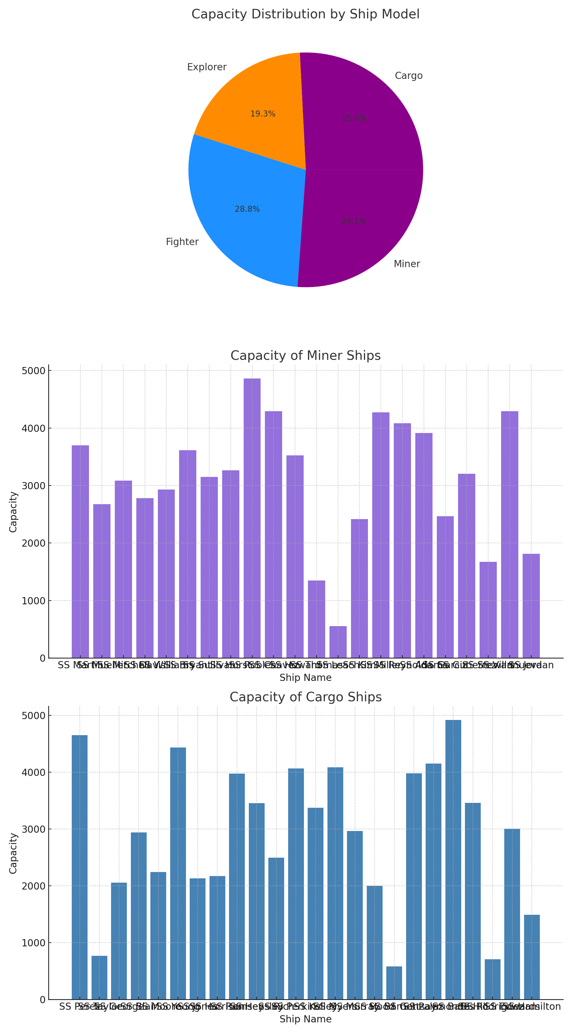
Análisis de Capacidad y Uso de Barcos

